Slide 1
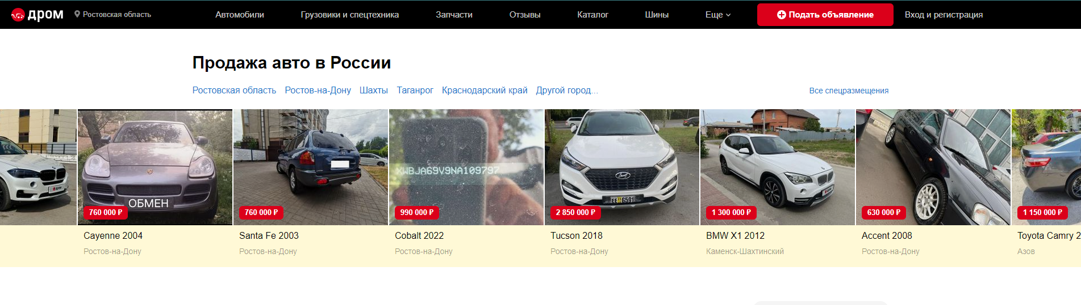
Проект на тему: “Анализ рынка подержанных автомобилей”
Выполнили: Дейна Дмитрий Алексеевич
Дзюба Даниил Александрович

Slide 2
Цели и задачи
Анализ состояния рынка и определение наиболее популярных марок автомобилей
Исследование влияния возраста автомобиля, пробега, марки, модели и состояния на его стоимость
Визуализация данных с помощью графиков и диаграмм для наглядного представления результатов исследования.

Slide 3
Актуальность
Сегодня рынок поддержанных автомобилей динамично меняется.
1
Данный анализ может быть полезен как продавцам, так и покупателям авто.
2

Slide 4
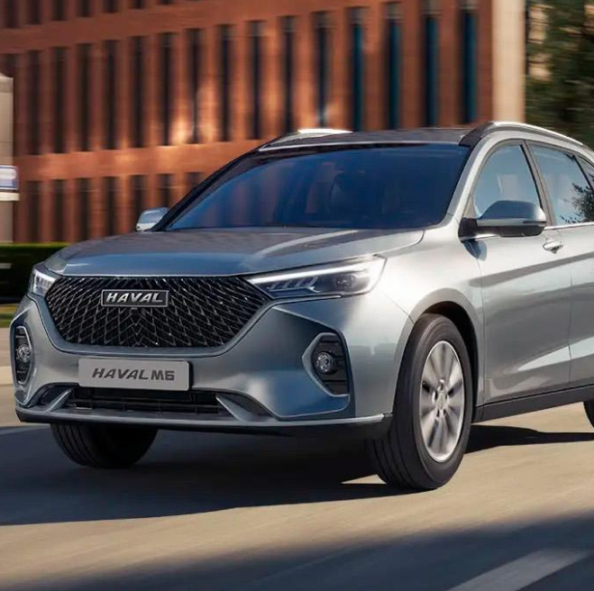
Гипотеза
Преобладает ли китайский автопром на рынке автомобилей

Slide 5
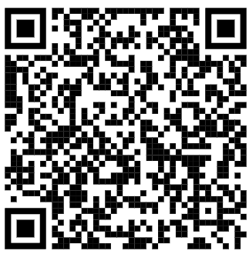
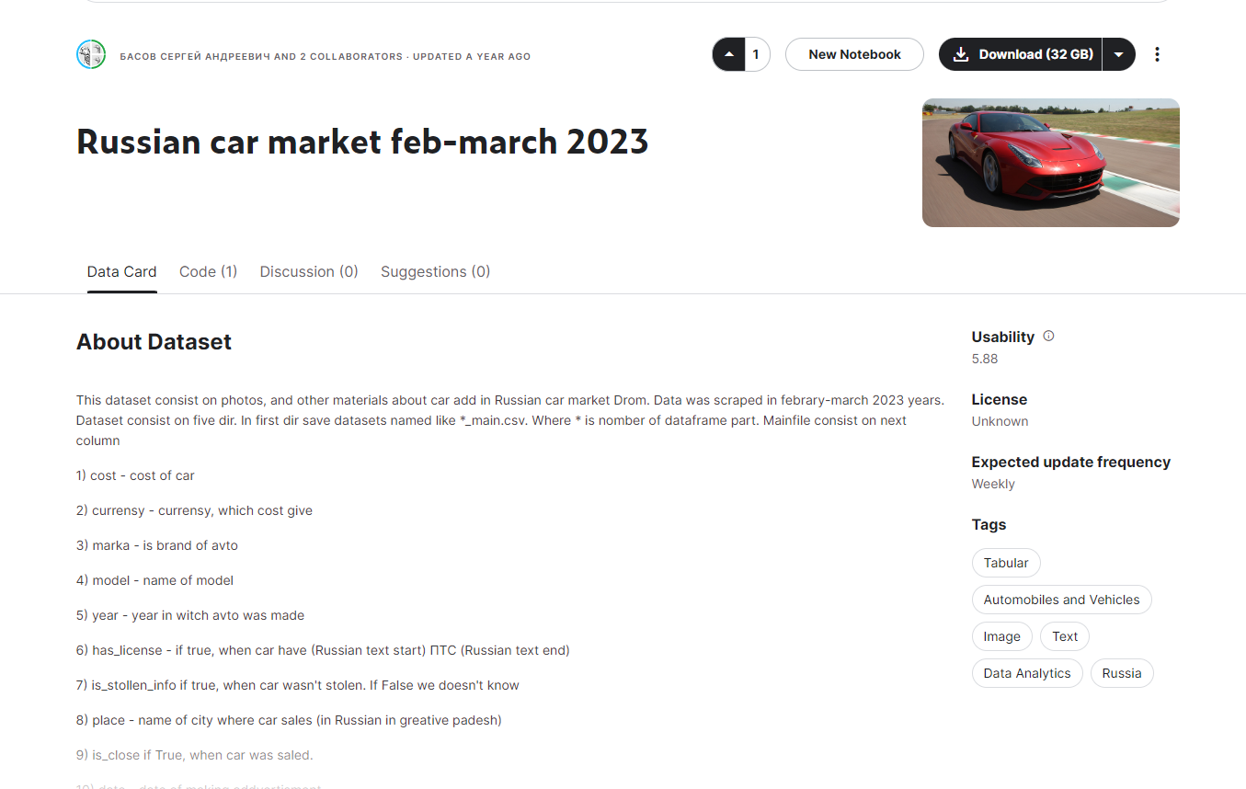
Датасет. Этап сбора данных
Исходный датасет

Slide 6
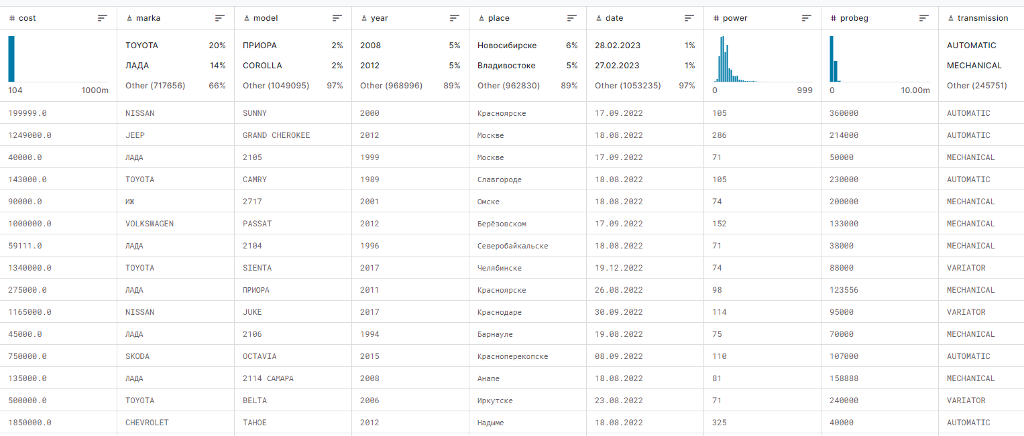
Из чего состоит датасет?

Slide 7
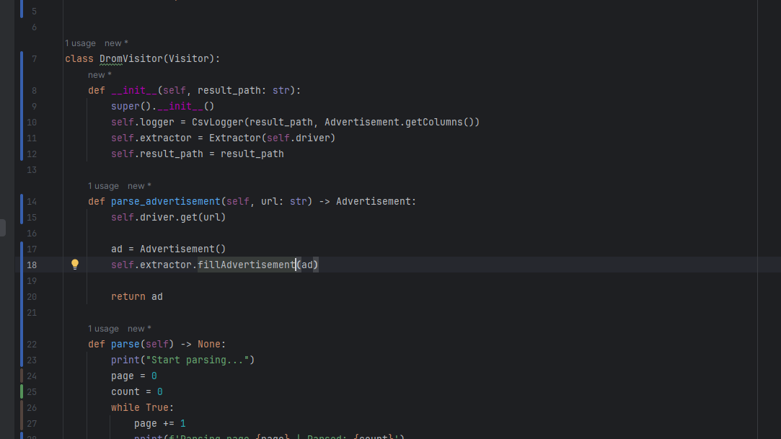
Актуализация датасета

Slide 8
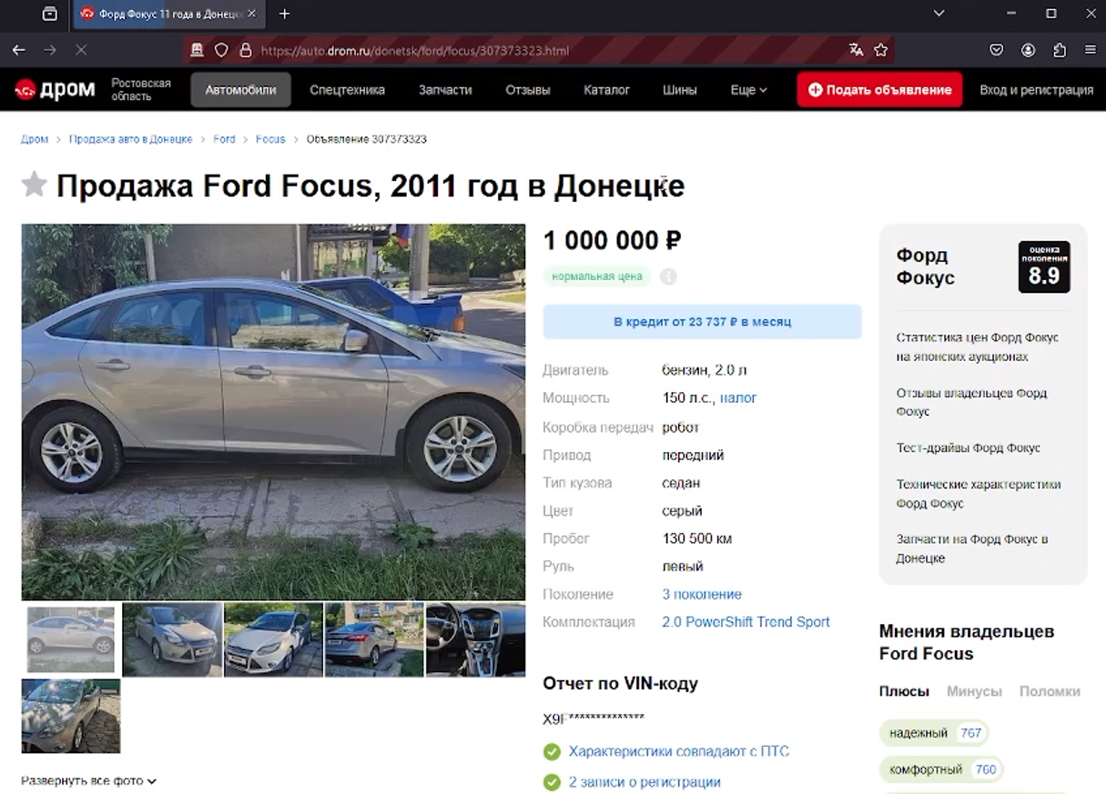
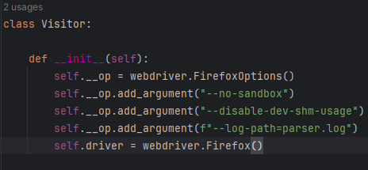
Актуализация датасета: Selenium
Создание вебдрайвера Selenium

Slide 9
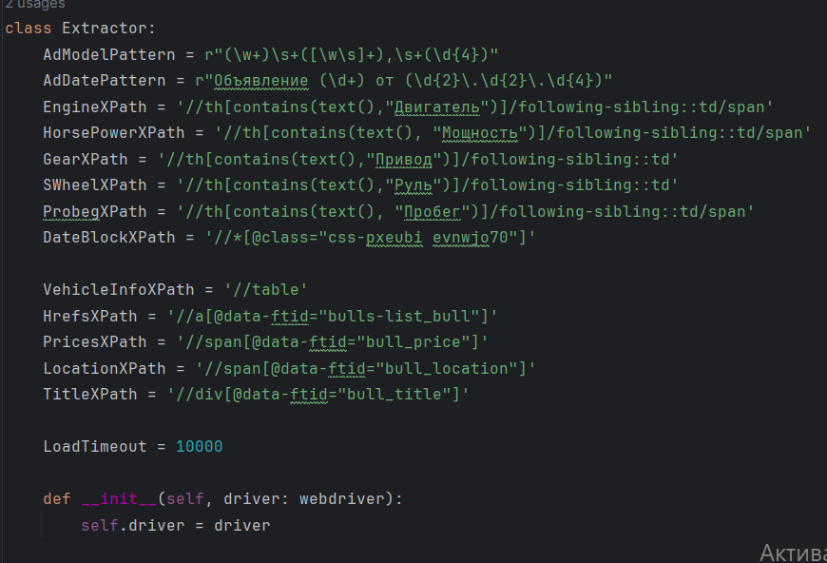
Актуализация датасета: XPath

Slide 10
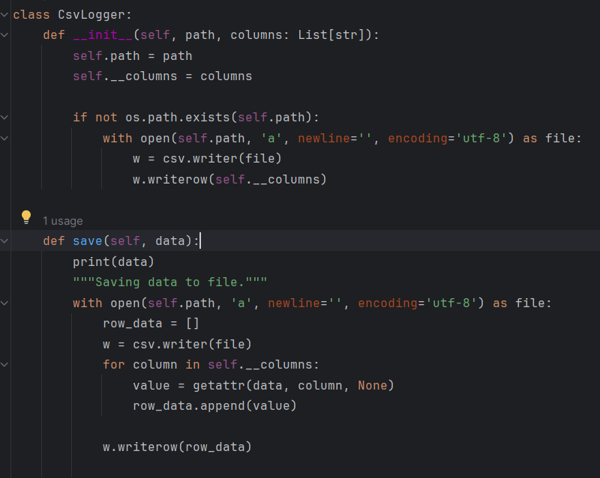
Актуализация данных: Сохранение в CSV

Slide 11
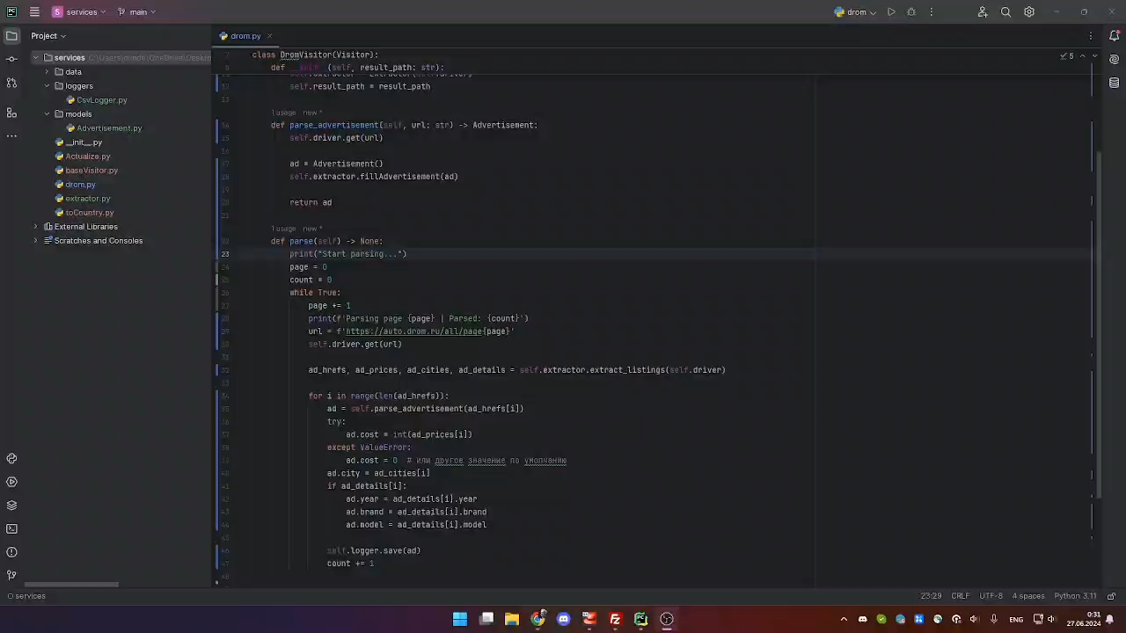

Slide 12
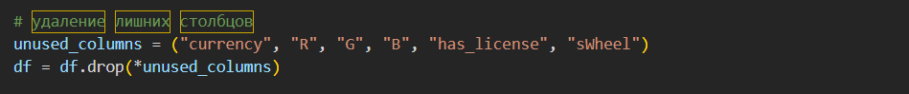
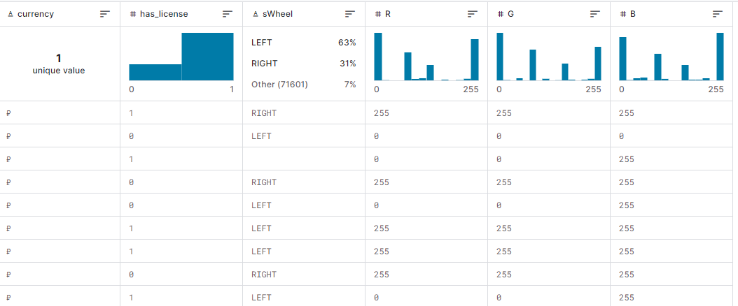
Очистка датасета: Исключение столбцов

Slide 13
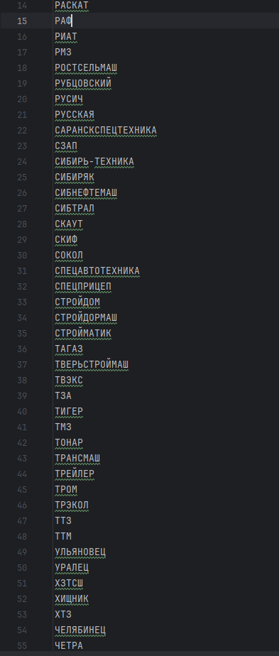
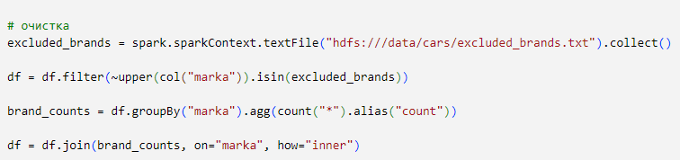
Очистка датасета: Спецтехника

Slide 14
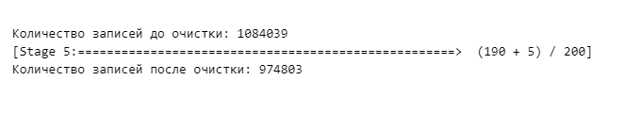
Результат очистки датасета

Slide 15
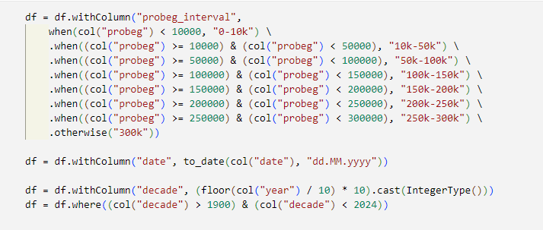
Преобразование датасета

Slide 16
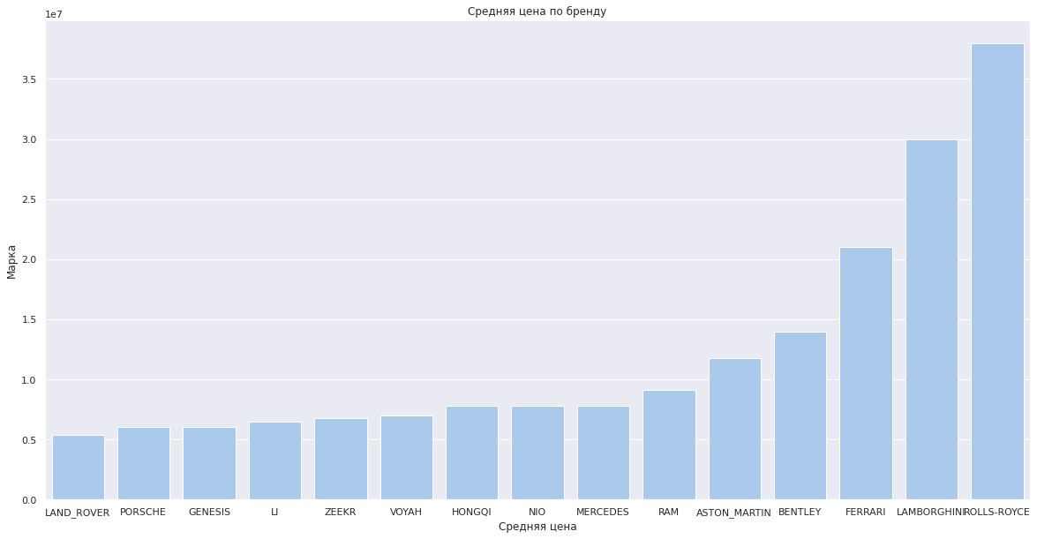
Анализ состояния рынка и определение наиболее популярных марок автомобилей

Slide 17
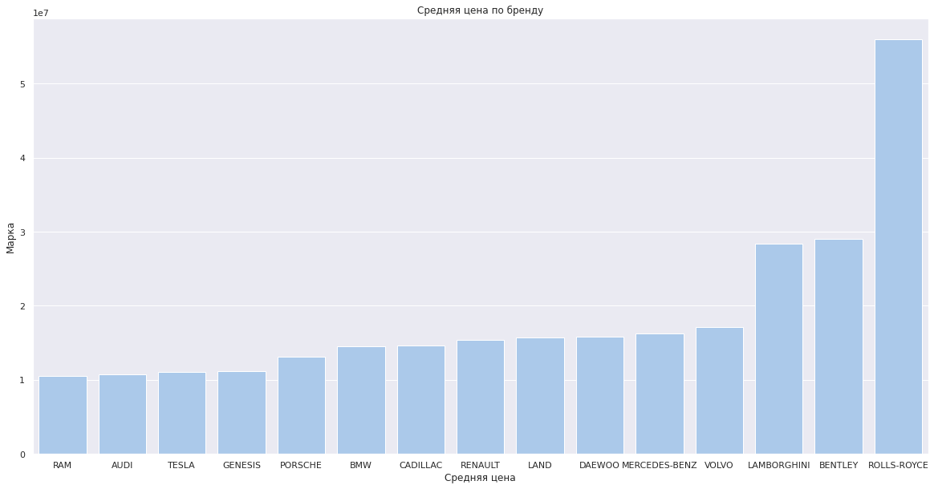
Анализ данных: Период 2023-2024 годов

Slide 18
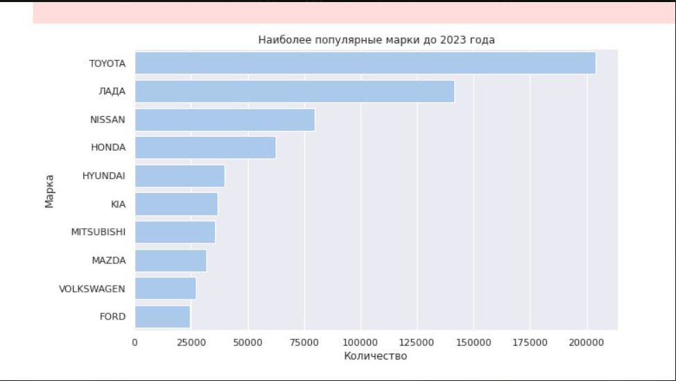
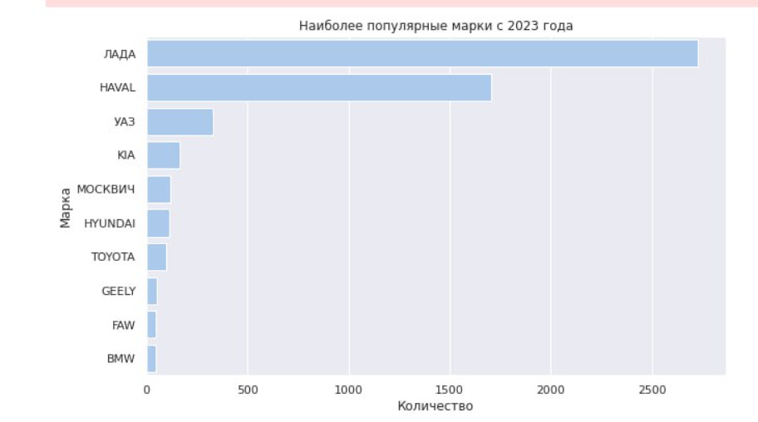
Наиболее популярные марки

Slide 19
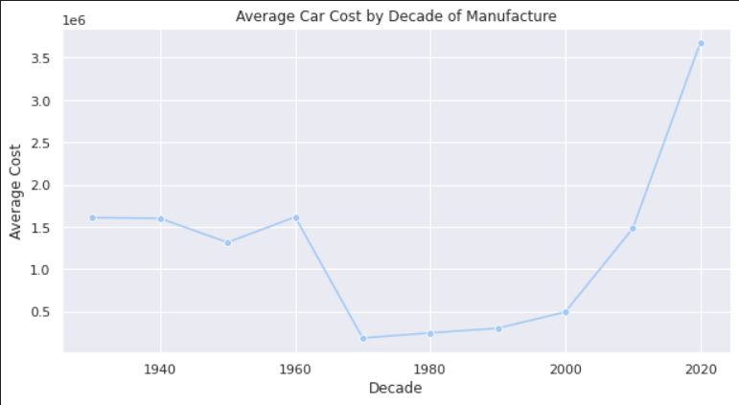
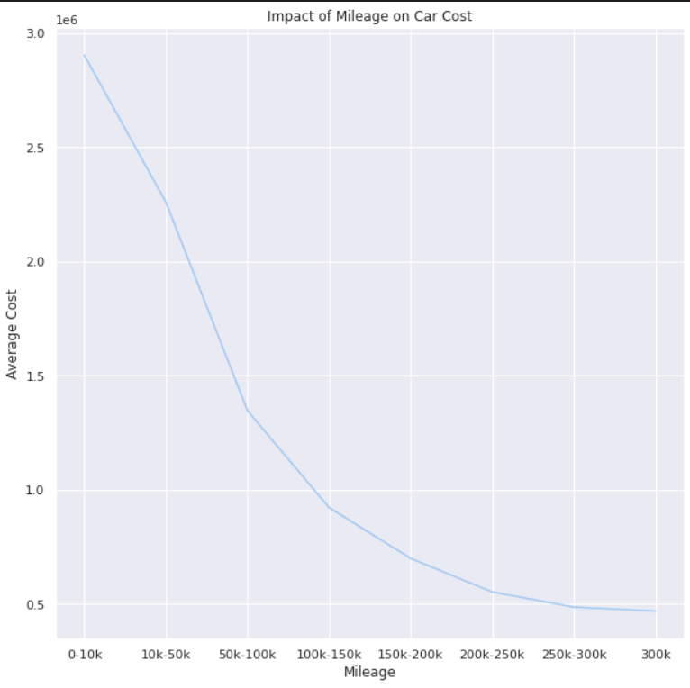
Исследование влияния возраста автомобиля и пробега на его стоимость

Slide 20
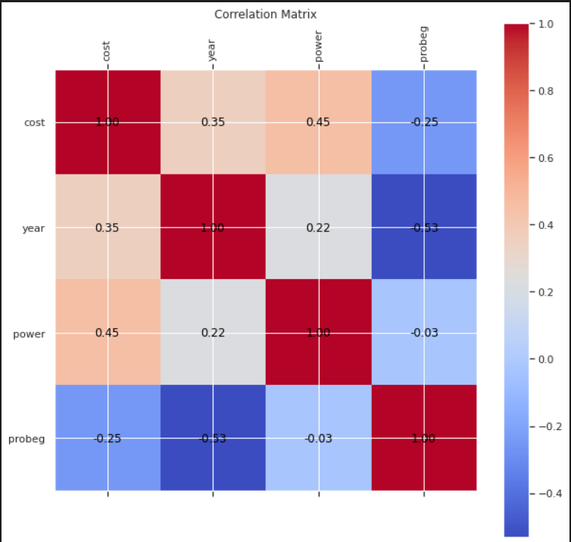
Корреляционная матрица

Slide 21
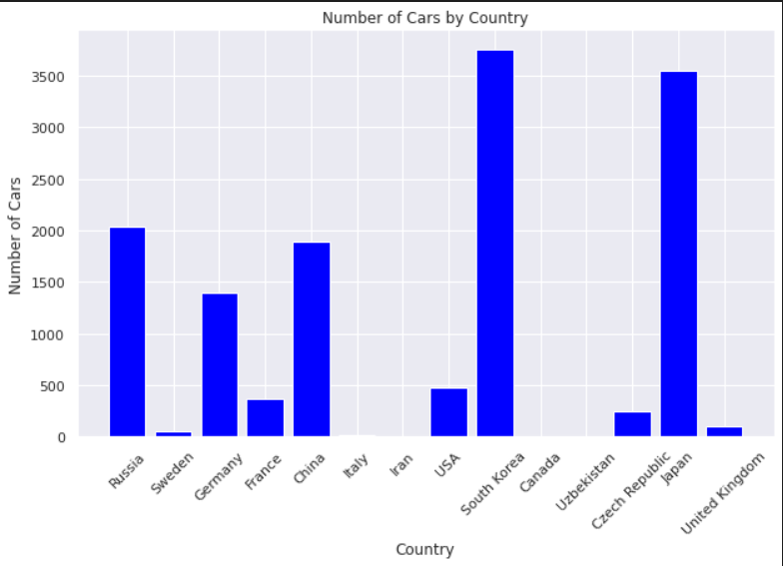
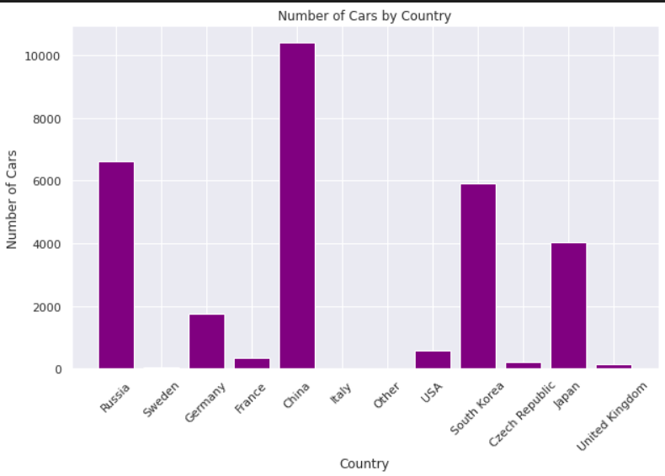
Продаваемые автомобили по стране
2022 год
2023-2024 года

Slide 22
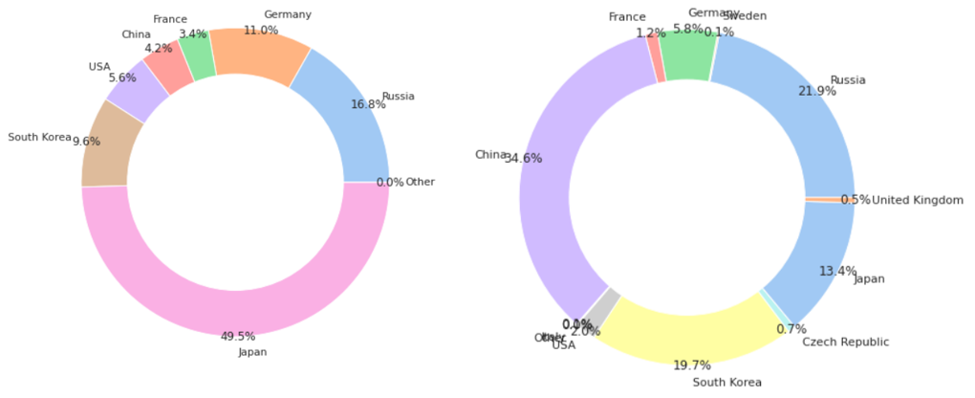
Процентное соотношение стран
2022 год
2023 и 2024 года

Slide 23
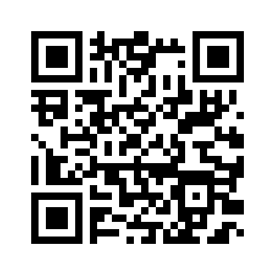
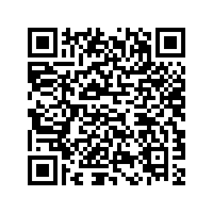
Вывод
Проанализировано состояние рынка подержанных автомобилей. Определены наиболее популярные марки.
Исследованы факторы, влияющие на стоимость автомобилей, и выполнена визуализация данных для наглядного представления результатов.
Гипотеза о росте количества китайских автомобилей на рынке подержанных автомобилей подтвердилась.
Репозиторий проекта
Исходный датасет

